Slide 1
小 复 习
赵 海 涛
haitaozhao@ecust.edu.cn

Slide 2
复习范围
统计学习的基础概念与定义
具体统计学习方法的概念与相关定义 (模型, 策略, 算法)
典型推导与证明
典型计算
例题、习题与样题

Slide 3
1. 统计学习的基础概念与定义
统计学习的定义 (P3)
统计学习或机器学习是关于计算机基于数据构建概率统计模型并运用模型对数据进行分析和预测的一门学科
统计学习也称统计机器学习
统计学习的对象——数据 (P4)
统计学习的目的 (P4)
对数据的预测与分析, 特别是未知数据的预测与分析
总的目标是考虑学习什么样的模型和如何学习模型, 以使模型能够对数据进行准确的预测与分析

Slide 4
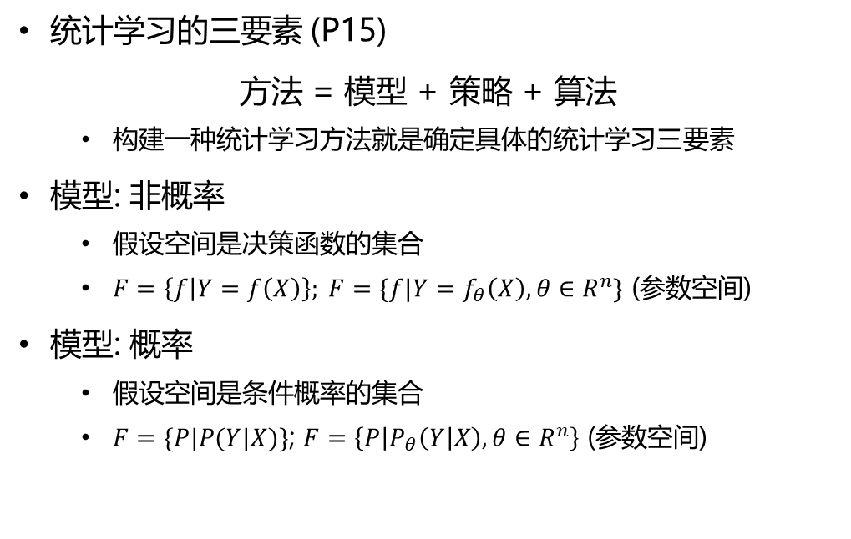
1. 统计学习的基础概念与定义
统计学习的三要素 (P15)
方法 = 模型 + 策略 + 算法
构建一种统计学习方法就是确定具体的统计学习三要素
模型: 非概率
假设空间是决策函数的集合
$F=\left\{f | Y=f\left(X\right)\right\}; F=\{f|Y=f_{θ}\left(X\right),θ∈R^{n}\}$ (参数空间)
模型: 概率
假设空间是条件概率的集合
$F=\{P|P(Y|X)\}$; $F=\left\{P | P_{θ}\left(Y | X\right),θ∈R^{n}\right\}$ (参数空间)

Slide 5
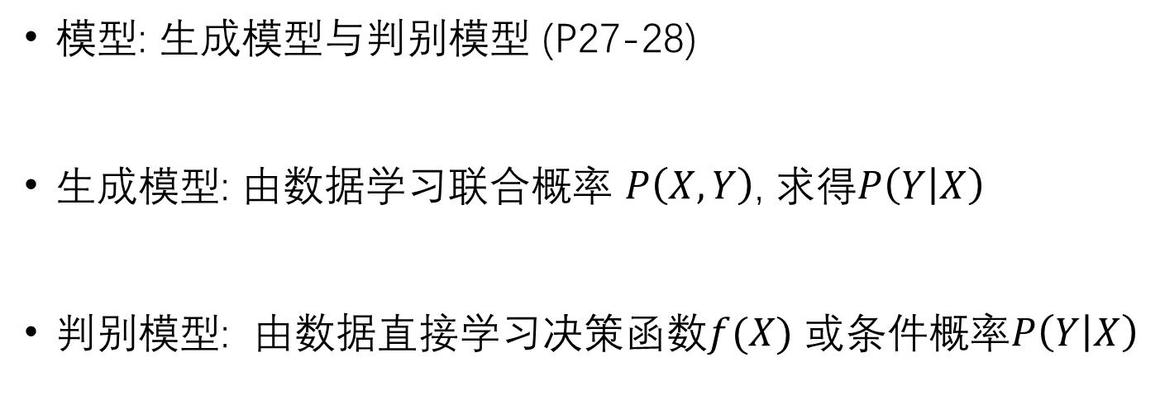
1. 统计学习的基础概念与定义
模型: 生成模型与判别模型 (P27-28)
生成模型: 由数据学习联合概率 $P\left(X, Y\right)$, 求得$P\left(Y | X\right)$
判别模型: 由数据直接学习决策函数$f(X)$ 或条件概率$P\left(Y | X\right)$

Slide 6


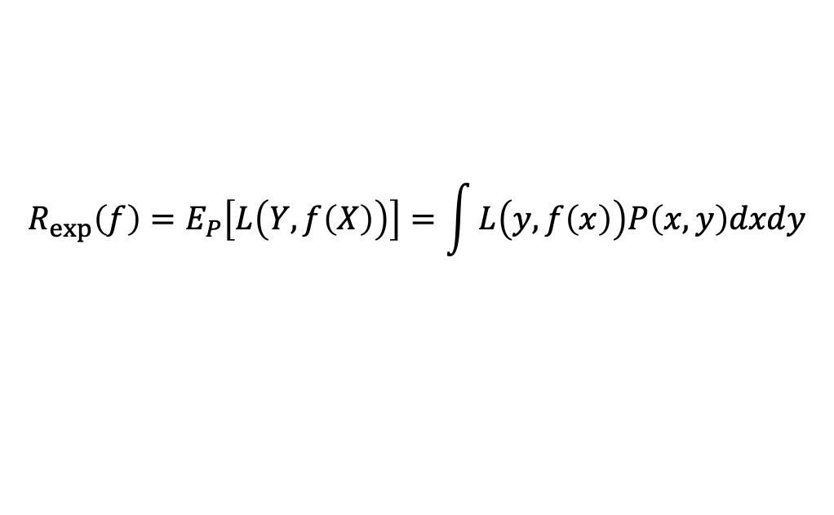
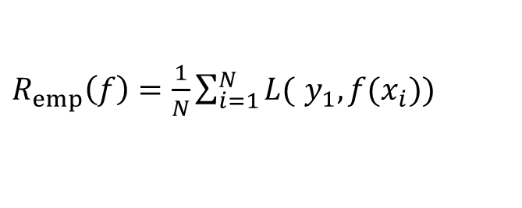
1. 统计学习的基础概念与定义
策略: 损失函数与风险函数 (P16-17)
损失函数: 预测错误的程度, $L\left(Y,f\left(X\right)\right)$
风险函数/期望损失, 损失函数的期望
经验风险
$$R_{exp}\left(f\right)=E_{P}\left[L\left(Y,f\left(X\right)\right)\right]=\int{L\left(y,f\left(x\right)\right)P\left(x,y\right)dxdy}$$
$$X × Y$$
$R_{emp}\left(f\right)=\frac{1}{N}\sum_{i=1}^{N}{L(}$ $y_{1},f(x_{i}))$

Slide 7
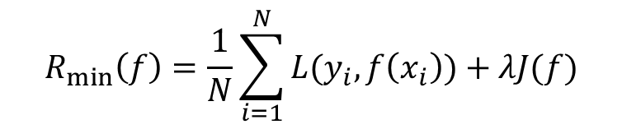

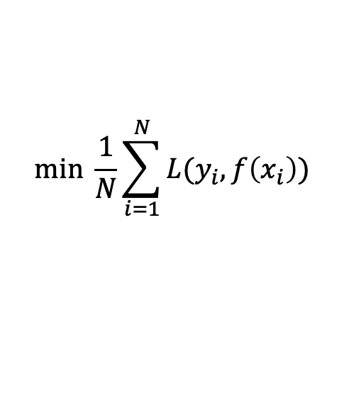
1. 统计学习的基础概念与定义
策略: 经验风险最小化与结构风险最小化
经验风险最小化最优模型
结构风险最小化为防止过拟合提出的策略, 等价于正则化, 即加入正则化项, 或惩罚项
$$min \frac{1}{N}\sum_{i=1}^{N}{L(y_{i},f\left(x_{i}\right))}$$
$$f∈F$$
$$R_{min}\left(f\right)=\frac{1}{N}\sum_{i=1}^{N}{L(y_{i},f\left(x_{i}\right))}+λJ(f)$$

Slide 8
1. 统计学习的基础概念与定义
算法: 最优化; 解析/迭代
非概率模型:
决策函数参数空间中损失函数的最优化
概率模型:
条件概率参数空间中似然函数最大化 (判别模型)/后验概率
最大化 (生成模型); 通常等价于某种损失函数下的最优化

Slide 9
1. 统计学习的基础概念与定义
统计学习的基本分类 (P6)
监督学习、无监督学习、强化学习
监督学习的定义 (P6)
从标注数据中学习预测模型的机器学习问题
本质是学习输入到输出的映射的统计规律
监督学习的基本假设与方法
数据独立同分布, 模型属于某个假设空间
应用某一评价准则, 从假设空间中选择一个最优的模型
对已给训练数据及未知测试数据在给定评价标准意义有准确的预测

Slide 10
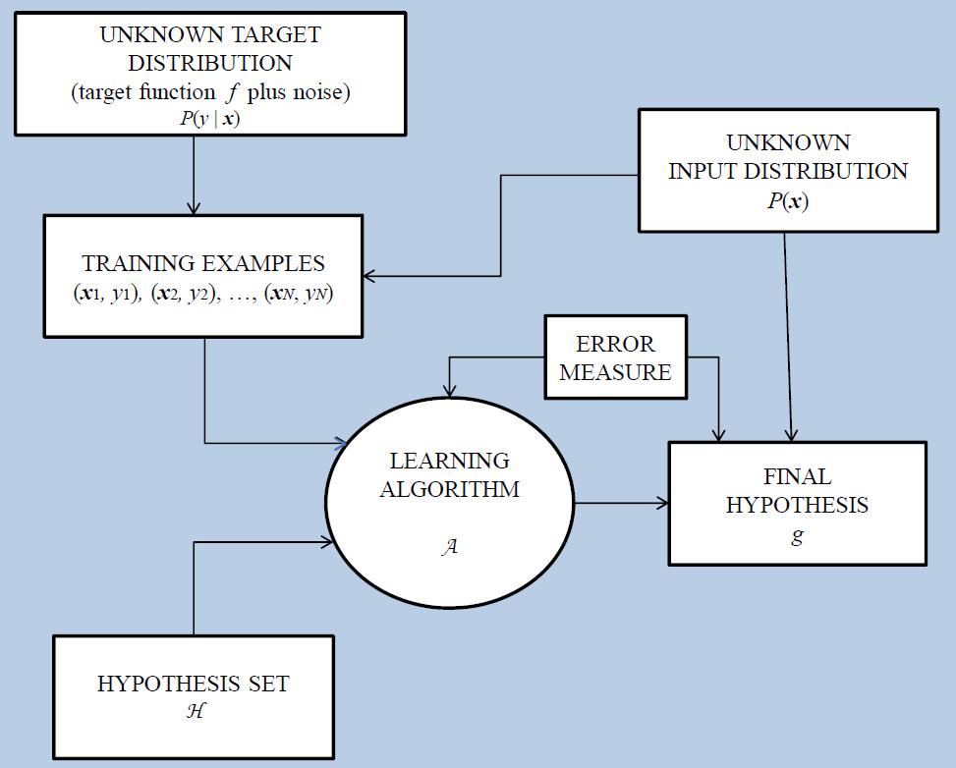
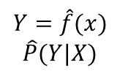


1. 统计学习的基础概念与定义
监督学习
分类问题
X: 连续/离散值
Y: 离散值, 有限取值
回归问题
X: 连续值
Y: 连续值, 无限取值
$$Y=\hat{f}(x)$$
$$\hat{P}(Y|X)$$
$$y_{N+1}=\hat{f}(x_{N+1})$$
$y_{N+1}$ $=argmax \hat{P}(y_{N+1}$| $x_{N+1})$

Slide 11
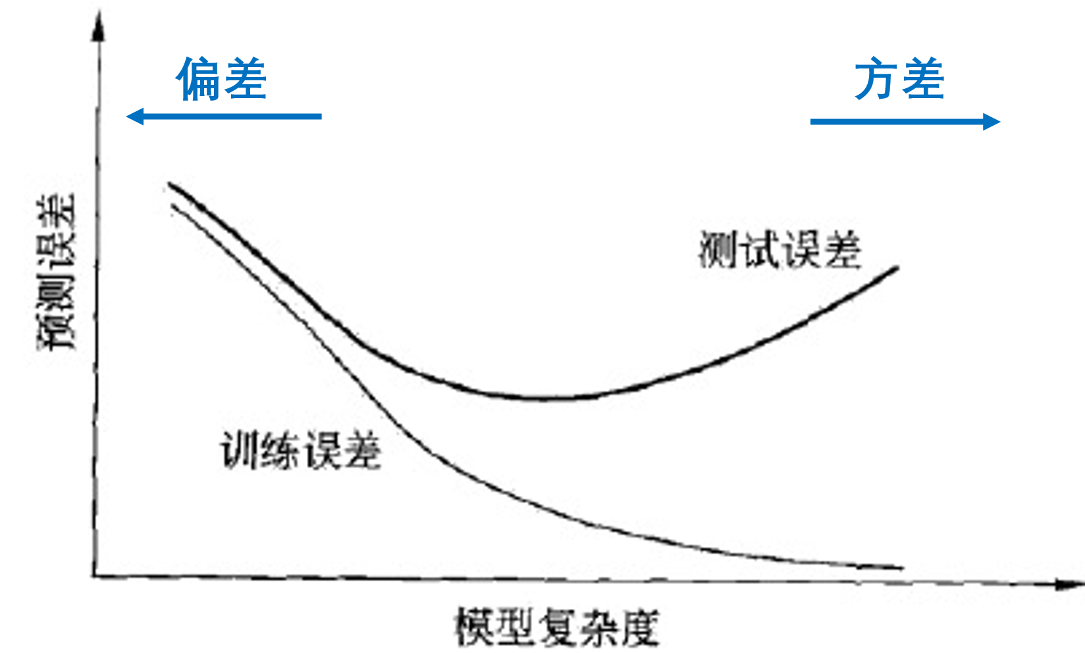
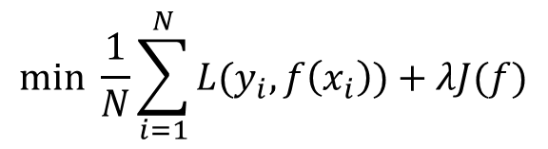

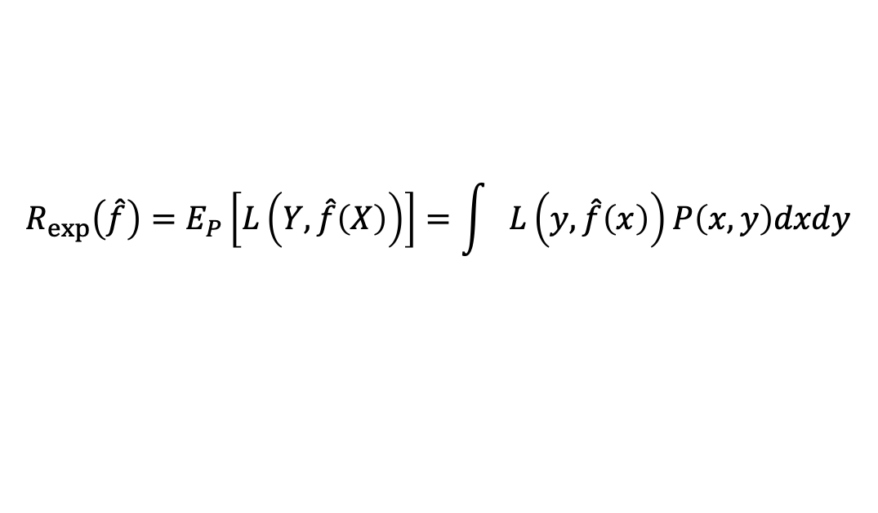
1. 统计学习的基础概念与定义
模型评估与选择 (P23-24)
过拟合现象
泛化能力 (P25)
正则化与交叉验证
$$min \frac{1}{N}\sum_{i=1}^{N}{L(y_{i},f\left(x_{i}\right))}+λJ(f)$$
$$R_{exp}\left(\hat{f}\right)=E_{P}\left[L\left(Y,\hat{f}\left(X\right)\right)\right]=\int{ L\left(y,\hat{f}\left(x\right)\right)P\left(x,y\right)dxdy}$$
$$X × Y$$

Slide 12
如何发现Overfitting
交叉验证，有时亦称循环估计， 是一种统计学上将数据样本切割成较小子集的实用方法。于是可以先在一个子集上做分析，而其它子集则用来做后续对此分析的确认及验证。一开始的子集被称为训练集。而其它的子集则被称为验证集或测试集。交叉验证的目的，是用未用来给模型作训练的新数据，测试模型的性能，以便减少诸如过拟合和选择偏差等问题，并给出模型如何在一个独立的数据集上通用化（即，一个未知的数据集，如实际问题中的数据）
Holdout 验证
k折交叉验证
留一法交叉验证

Slide 13
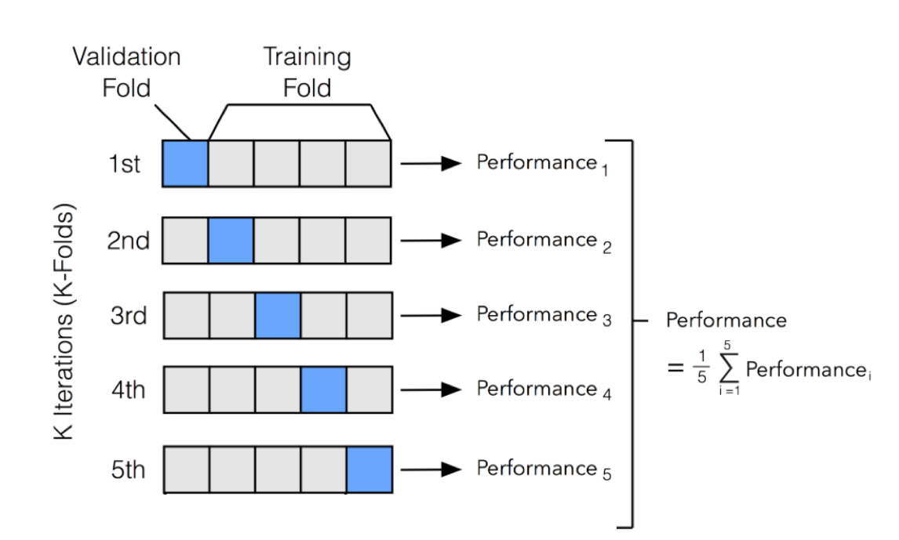
5折交叉验证
训练集 training set： 用于训练模型
验证集 validation set： 用于模型评估

Slide 14


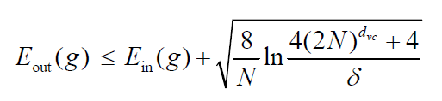
1. 统计学习的基础概念与定义
模型评估与选择
训练误差与测试误差
Hoeffding inequality
一个盒子里有红球和白球，μ是从中选中一个红球的概率，v 是一次随机取出若干球中，红球出现的比率。
训练误差和测试误差
一般情况下，某个假设的期望并不容易得到，随数据变化
了解即可

Slide 15




二分类评价指标
 | P | N
T | TP | FP
F | FN | TN
混淆矩阵
$$P=\frac{TP}{TP+FP}$$
二分类评价指标
TP true positive
FN false negative
FP false positive
TN true negative
精确率
召回率
F₁值
$$R=\frac{TP}{TP+FN}$$
$$\frac{2}{F_{1}}=\frac{1}{P}+\frac{1}{R}$$
$$F_{1}=\frac{2TP}{2TP+FP+FN}$$

Slide 16
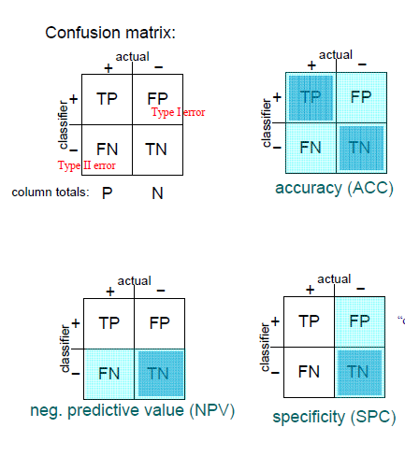
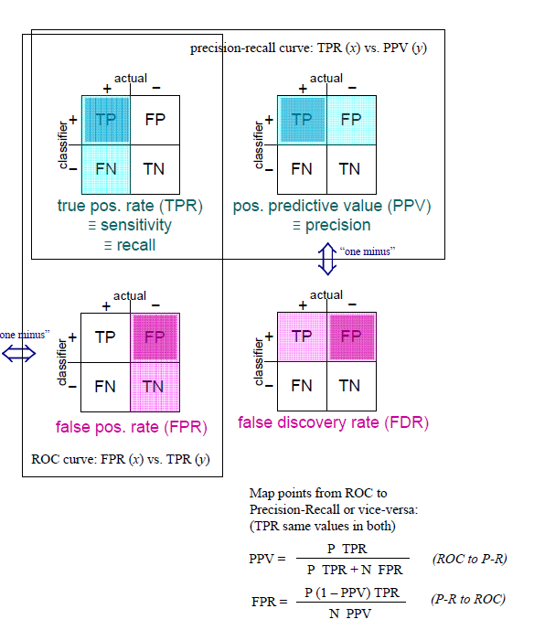

Slide 17
Confusion matrix
No. | 1 | 2 | 3 | 4 | 5 | 6 | 7 | 8 | 9 | 10 | 11 | 12
Ground Truth | P | P | F | F | F | P | P | F | F | F | F | F
Tempreture | 40°C | 39°C | 38.7°C | 38.6°C | 38.3°C | 38.1°C | 37.8°C | 37.6°C | 37.4°C | 37.2°C | 37°C | 36.6°C
体温超过阈值判为 +，否则为 -
Threshhold parameter T= 36
T= 38
T= 38.5
T= 38.8
 | P | N
+ | 4 | 8
- | 0 | 0
 | P | N
+ | 3 | 3
- | 1 | 5
 | P | N
+ | 2 | 2
- | 2 | 6
 | P | N
+ | 2 | 0
- | 2 | 8
TPR = 1
TPR = 0.75
TPR = 0.5
TPR = 0.5
FPR = 1
FPR = 0.375
FPR = 0.25
FPR = 0
Notes:
A receiver operating characteristic curve, or ROC curve, is a graphical plot that illustrates the diagnostic ability of a binary classifier system as its discrimination threshold is varied. The method was originally developed for operators of military radar receivers starting in 1941, which led to its name.

Slide 18
方法小复习

Slide 19
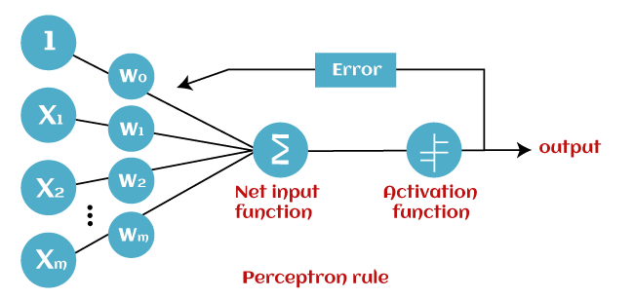
1. 感知机
感知机模型
策略
算法

Slide 20

2. K近邻分类器
距离
K值的选择
决策规则
**K近邻算法平均错误概率

Slide 21
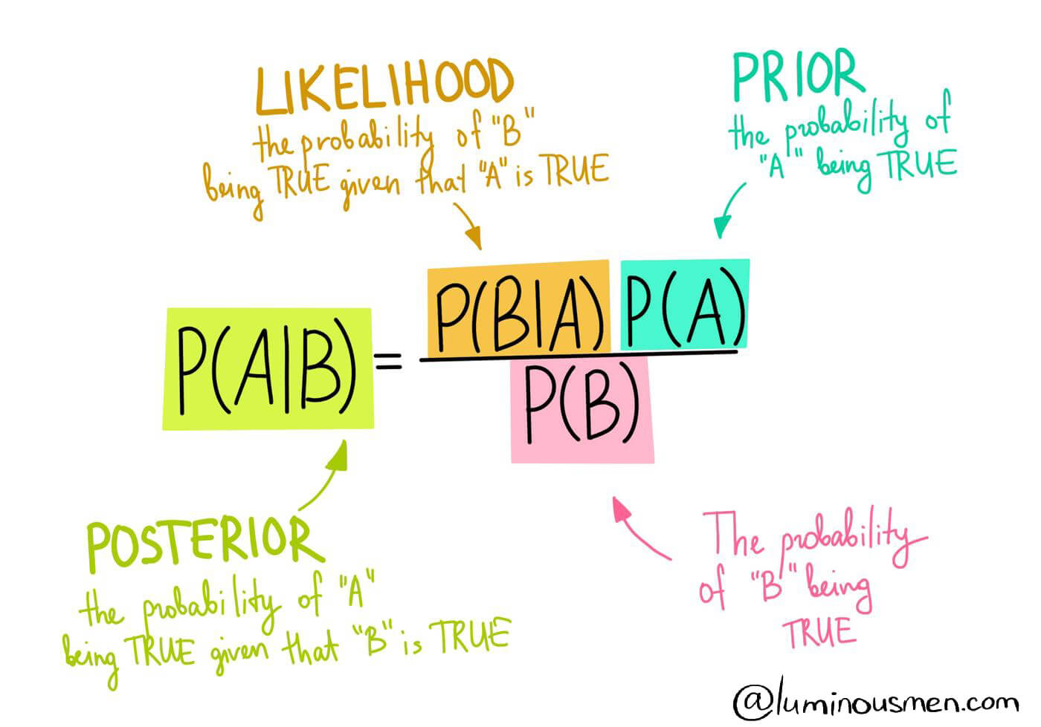
3. 朴素贝叶斯分类器
贝叶斯分类器（最小错误贝叶斯分类器）
Naïve Bayes模型
策略
算法

Slide 22
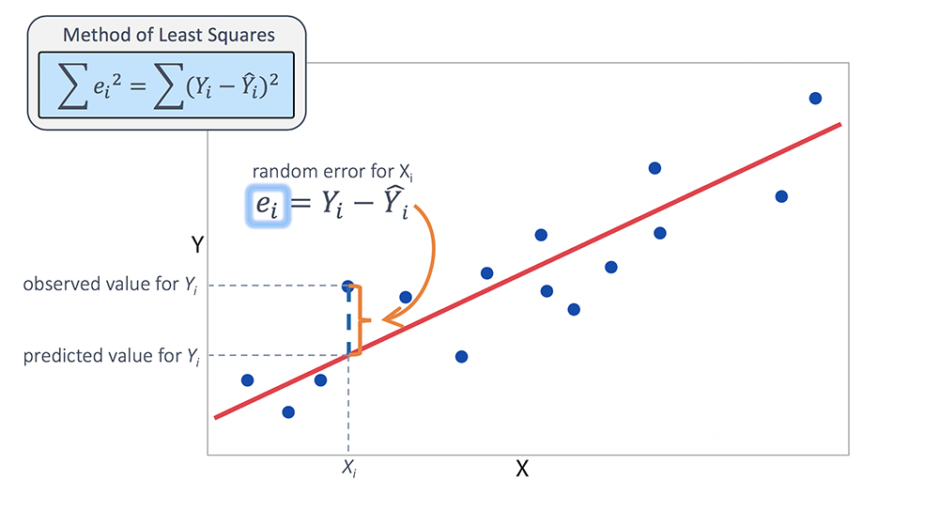
4. 线性回归（最小二乘法）
线性回归模型
策略
算法

Slide 23
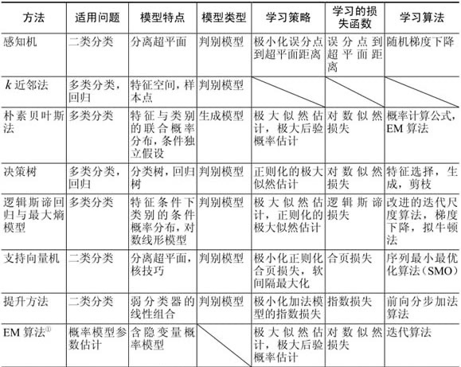
统计学习方法
监督学习部分
4个基础方法, 3个复杂方法
1个生成方法, 6个判别方法
1个单独算法 (概率模型估计)
概率模型, 非概率模型

Slide 24
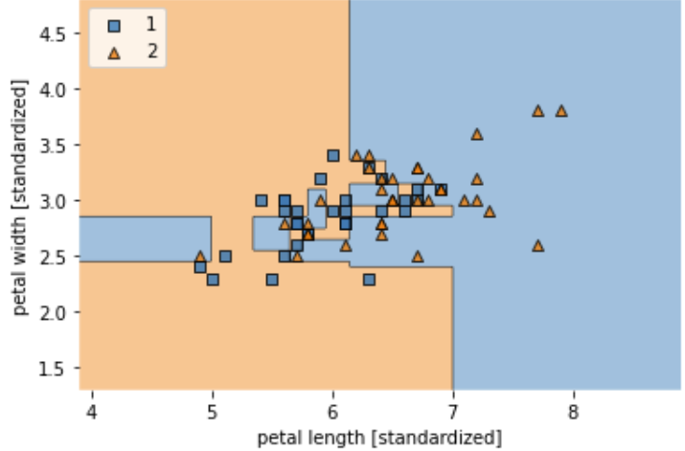
5. 决策树
概念：熵，信息增益、信息增益比、基尼系数
决策树的生成（如例题5.2，5.3，5.4）
习题5.1，5.2
ID3，CART
了解决策树的剪枝

Slide 25
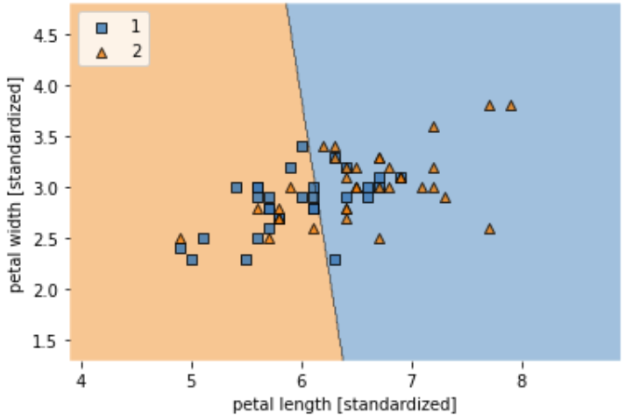
6. 逻辑斯蒂回归
逻辑斯蒂回归模型的定义 6.2
监督学习问题，二分类问题，判别模型（概率）
损失函数（最大似然估计）和交叉熵的关系P93
优化算法 （梯度下降法，二阶Hessian矩阵正定）习题6.2

Slide 26
作业讲解

Slide 27
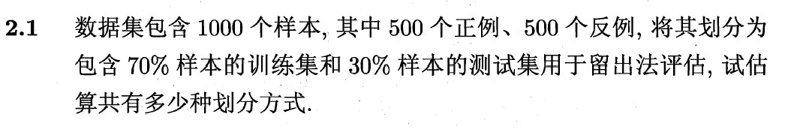
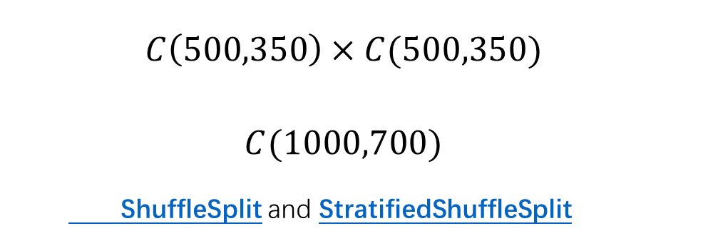
作业一
$$C\left(500,350\right)×C(500,350)$$
$$C(1000,700)$$
ShuffleSplit and StratifiedShuffleSplit

Slide 28
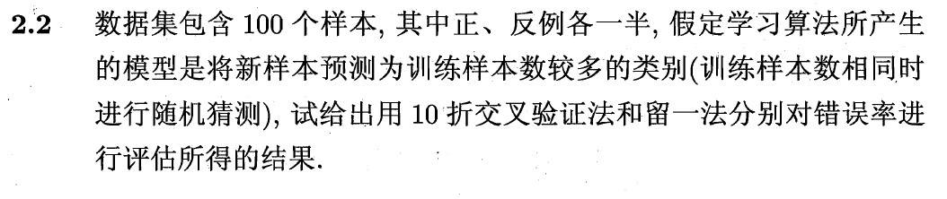
作业一
训练集中的正负样本数是否等比例：等比例错误率为50%，不等比例错误率为50%-100%
留一法错误率为100%

Slide 29
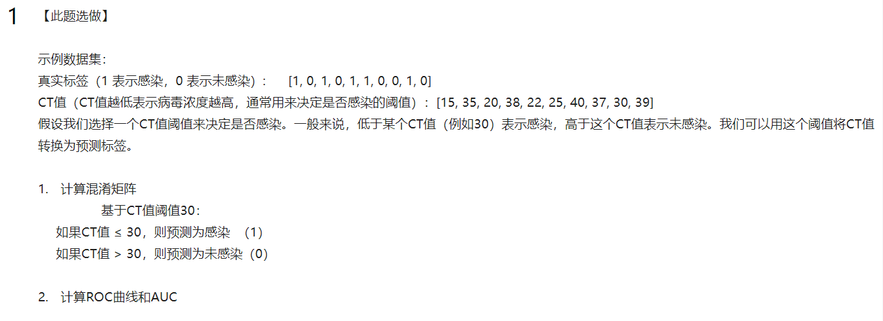
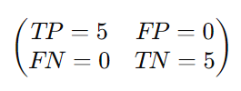
作业一

Slide 30
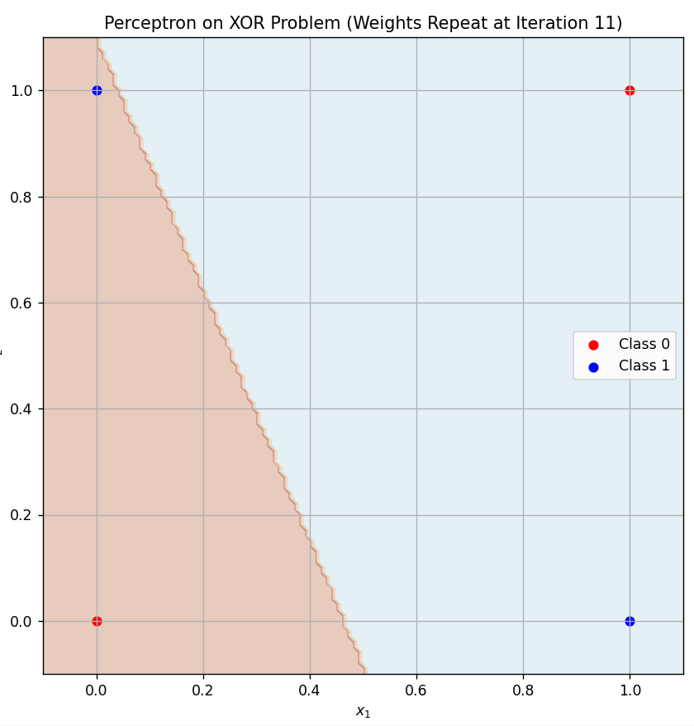
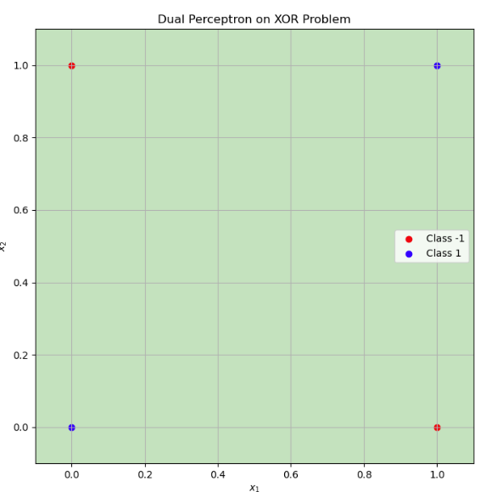
作业二
Minsky 与 Papert 指出:感知机因为是线性模型,所以不能表示复杂的函数,如异或 (XOR)。验证感知机为什么不能表示异或。

Slide 31
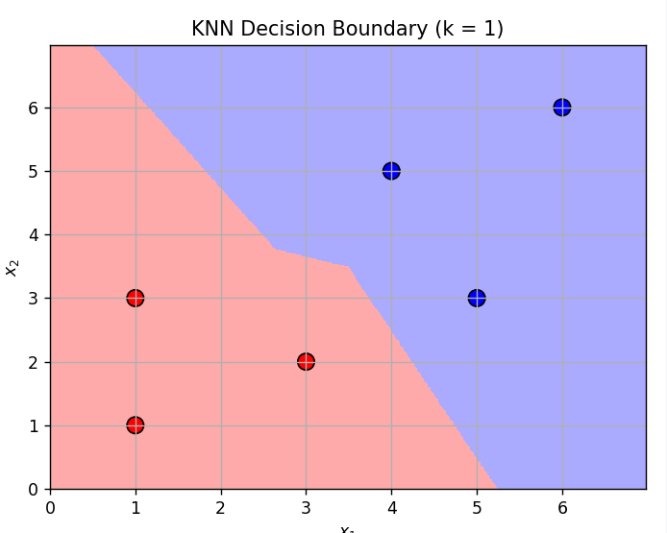
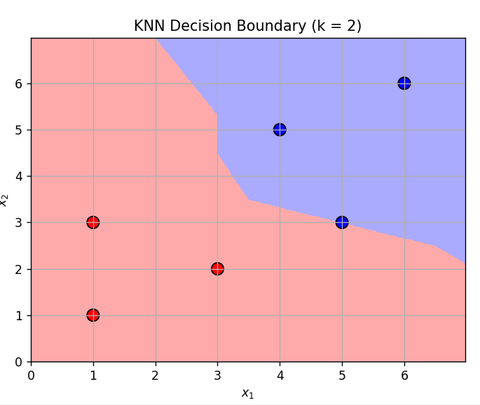
作业三

Slide 32
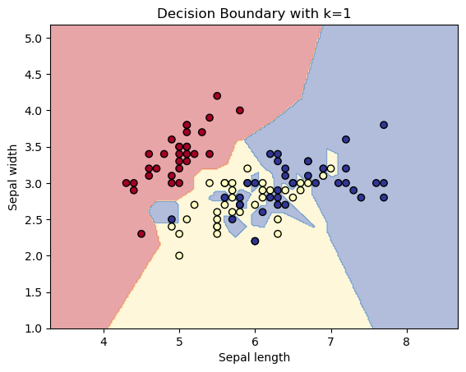
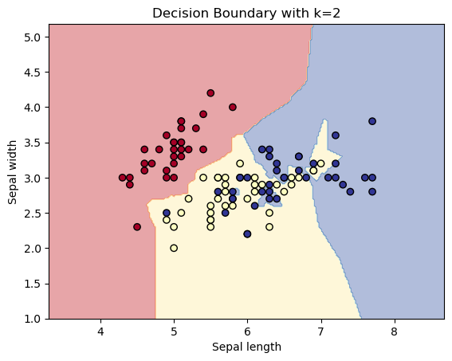
作业三

Slide 33
作业三
第3步搜索最近邻的具体步骤
初始化最大堆：
创建一个最大堆，用于存储当前找到的 K 个最近邻及其距离。
从 K-D 树中查找邻居：
从 K-D 树的根节点开始，递归查找最近邻。
对于每个节点，计算到待分类点的距离：
插入到最大堆：
如果当前最大堆的大小小于 K，则将当前节点的距离和标签插入最大堆。
如果当前节点的距离小于最大堆中的最大值（即堆顶），则替换堆顶元素：
将堆顶元素（最大值）移除，插入当前节点的距离和标签。
进行“下沉”操作，以维护最大堆性质。
1. 数据准备
准备已标注的训练数据集，包含特征向量和对应标签。
2. 构建 K-D 树
使用 K-D 树加速最近邻搜索。
3. 搜索最近邻
对于每个待分类的数据点（测试样本），使用 K-D 树进行邻居搜索，维护一个最大堆来存储 K 个最近邻。
4. 回溯查找：
在完成搜索后，可能需要检查另一个子树是否包含比当前堆中最大元素更近的点。这是因为 K-D 树的分割可能会导致某些点被遗漏。
通过比较当前节点的距离和最大堆中最大值的距离，决定是否需要继续在另一个子树中搜索。
5. 完成邻居搜索：
一旦 K 个邻居都找到，使用最大堆中的元素进行投票：
提取最大堆中的标签，并根据出现频率选择最终预测类别。
若使用加权投票（根据距离赋予权重），则根据距离计算加权总和。
6. 输出预测结果：
输出待分类点的预测类别。

Slide 34
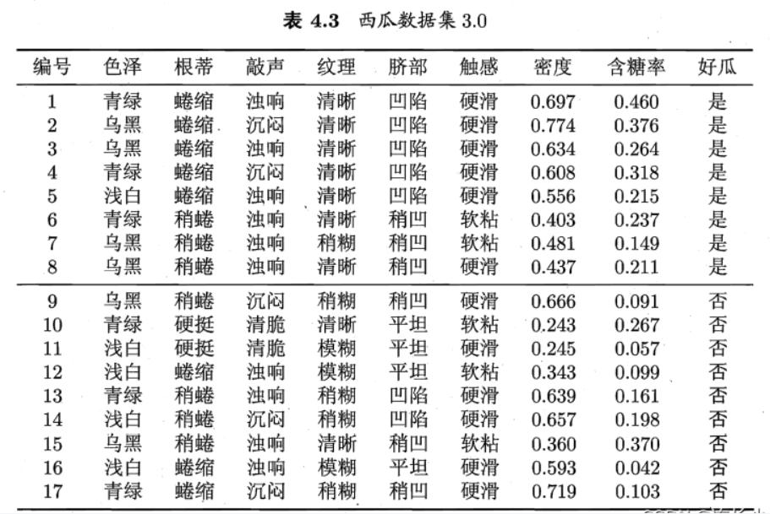

作业四

Slide 35
作业四
朴素贝叶斯法决定分类类别时，若数据的维度非常高，则概率连乘的结果通常会非常接近于0从而导致下溢。试述防止下溢的可能方案。
对数变换：将连乘变为加法。使用对数函数可以将乘法转换为加法，从而避免下溢的问题。
拉普拉斯平滑（或称为加1平滑）：在计算条件概率时，避免出现0概率的情况。通过在计数中加上一个小的常数（如1）来确保概率不为0。
特征选择：通过选择与分类最相关的特征来减少维度。例如，使用方差阈值、互信息等方法筛选出重要特征，剔除冗余特征。
降维技术：应用主成分分析（PCA）、线性判别分析（LDA）或t-SNE等降维方法来降低数据的维度。

Slide 36
作业五
试分析使用“最小训练误差”作为决策树划分准则的缺陷。
容易过拟合
训练误差仅反映了模型在训练集上的表现，而没有考虑模型在未见数据（如测试集或验证集）上的表现。决策树如果过于追求降低训练误差，可能会构造过深或过于复杂的树，导致对训练集的高度拟合，但在测试集上表现较差，即过拟合。导致泛化性能差。
2. 不稳定性
决策树结构对训练数据中的噪声或小规模的扰动非常敏感。如果仅以最小训练误差为准则，一些噪声数据点可能会对树的划分产生不合理的影响，导致树的结构不稳定。
3. 忽略了特征的重要性
最小化训练误差不考虑不同特征对模型的贡献。即使某个特征在某个节点的划分上产生了较小的训练误差，它可能并不是对整体决策过程最重要的特征。其他划分标准（如信息增益或基尼系数）更强调特征的区分能力，而不仅仅是训练误差。
4. 不能有效处理不平衡数据
当数据集类别不平衡时，最小训练误差的决策准则可能会偏向多数类数据。例如，如果多数类的比例较大，决策树可能会倾向于把所有数据划分到多数类，从而最小化训练误差，但这并不能真实反映分类器的性能。

Slide 37
作业五
初始条件：
假设当前训练集没有冲突数据，即不存在两个样本具有相同的特征向量但类别不同。
决策树生成：
在决策树的构建过程中，我们选择一个特征进行划分，形成若干个子集。由于训练集中没有冲突数据，因此对于每个子集中的样本，它们的类别标签在特征划分的基础上最终可以被唯一确定。
如果某个子集中所有样本的类别相同，则该子集不需要进一步划分，直接作为叶节点，其类别为该类别。
如果某个子集中的样本类别不同，则必然存在一个特征可以进一步划分该子集，使得样本类别可以通过继续划分变得一致。
终止条件：
由于训练集没有冲突数据，递归划分最终会使得每个叶节点对应的样本具有相同的特征向量和类别标签。因此，每个叶节点都是“纯”的，即没有分类错误。因此，这棵决策树能够正确地分类训练集中的每一个样本，保证训练误差为 0。

Slide 38
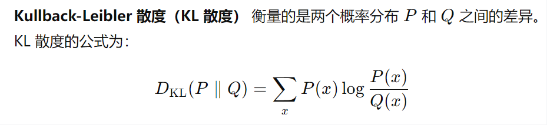
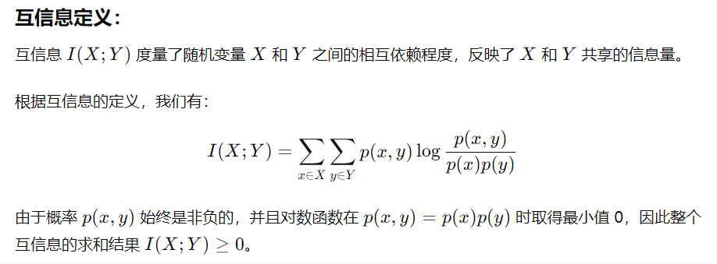
作业五

Slide 39
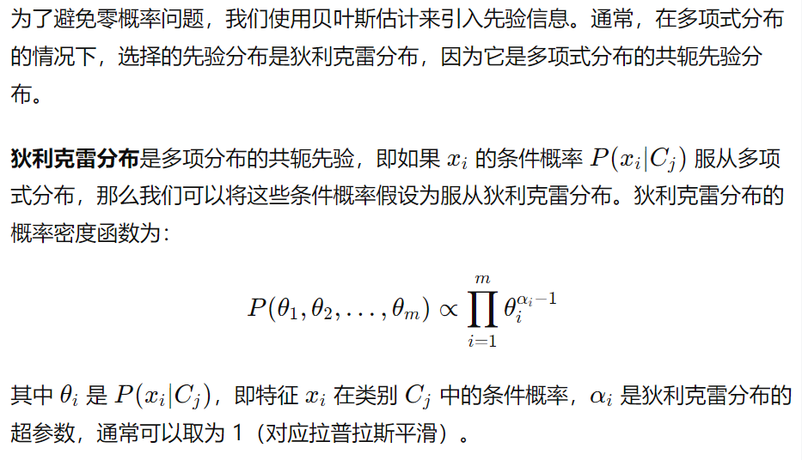

Slide 40
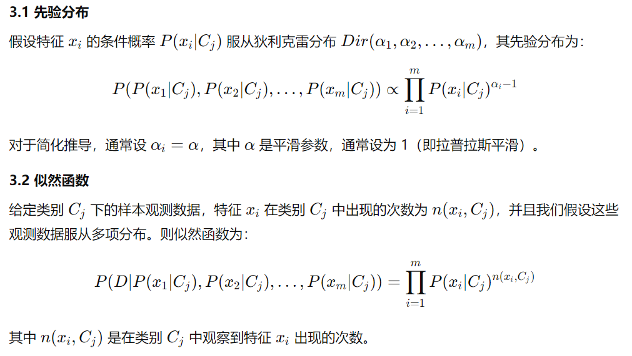

Slide 41
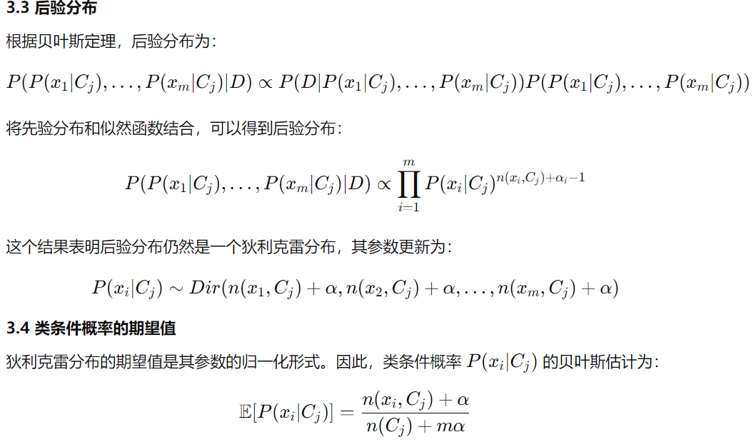
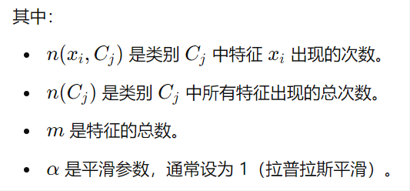

Slide 42
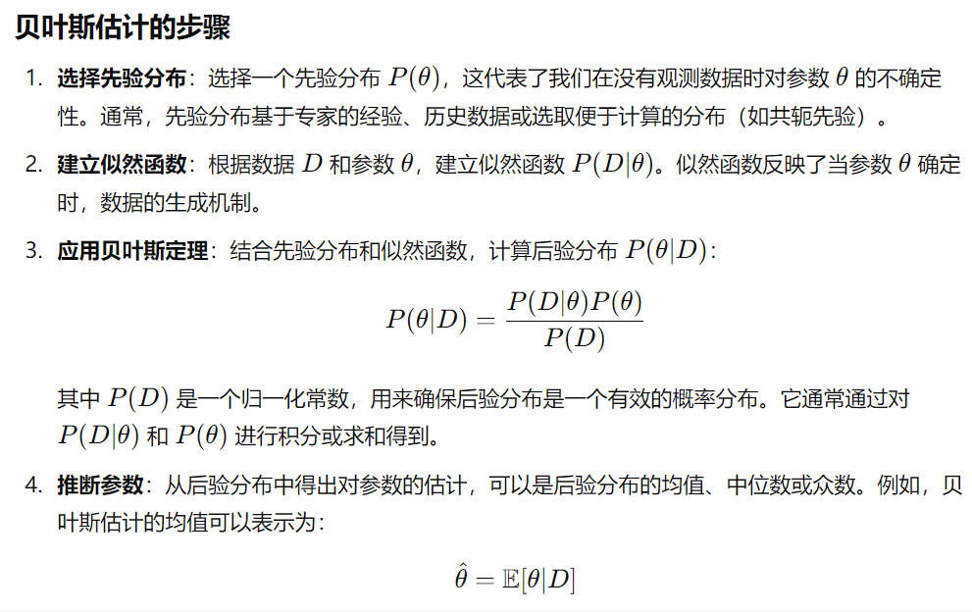

Slide 43
